Slide 1
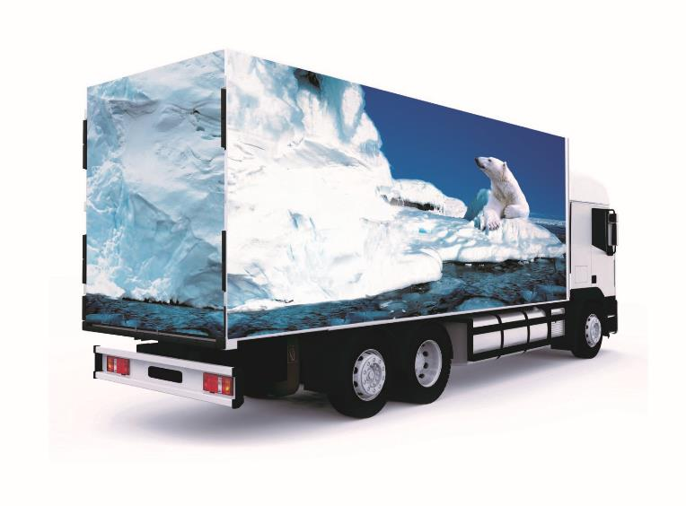
iQFreeze*
доступная телематика для контроля перевозки скоропортящихся грузов

Slide 2
Телематические решения для контроля перевозок скоропортящейся продукции
Причины:
Нарушения условий перевозки товаров, требующих особого режима, таких как скоропортящиеся продукты, фармацевтическая продукция, влекут за собой убытки и нарушения операционной деятельности как для перевозчика, так и заказчика перевозки
Абсолютное большинство нарушений режима перевозки могут быть оперативно устранены
Мониторинг режима перевозки в режиме, близком к реальному времени, позволяет контролировать и оперативно реагировать во избежание порчи перевозимого груза
Цифры:
Производители молочной продукции теряют до 15% (!) готовой продукции во время доставки из-за нарушений режима перевозки
Возмещение по 45 договорам страхования перевозки скоропортящейся продукции одной из крупнейших страховых компаний России составило 40 млн руб
Стоимость фуры охлажденного мяса/птицы составляет несколько миллионов рублей, финансовая ответственность за соблюдение условий перевозки лежит на перевозчике/страховщике перевозки
Применение телематических решений и средств объективного контроля существенно сокращает издержки перевозчика и заказчика перевозки скоропортящейся продукции!

Slide 3
Состав iQFreeze*
iQFreeze* включает в себя следующие компоненты:
Специализированное бортовое устройство
Предназначено для получения данных с контроллера рефрижераторной установки, приведение данных к унифицированному виду и передачу их в систему мониторинга (бортовое устройство системы мониторинга). Подключение к рефрижераторной установке осуществляется штатным способом без использования дополнительных датчиков и сенсоров
Мобильное приложение
Предназначено для удобного представления на смартфоне/планшете водителю транспортного средства информации о состоянии рефрижераторной установки и груза, оповещении о нештатных ситуациях
Открытый протокол обмена данными
Предназначен для осуществления информационного обмена бортового устройства iQFreeze* с бортовыми устройствами (терминалами) систем мониторинга транспорта.

Slide 4
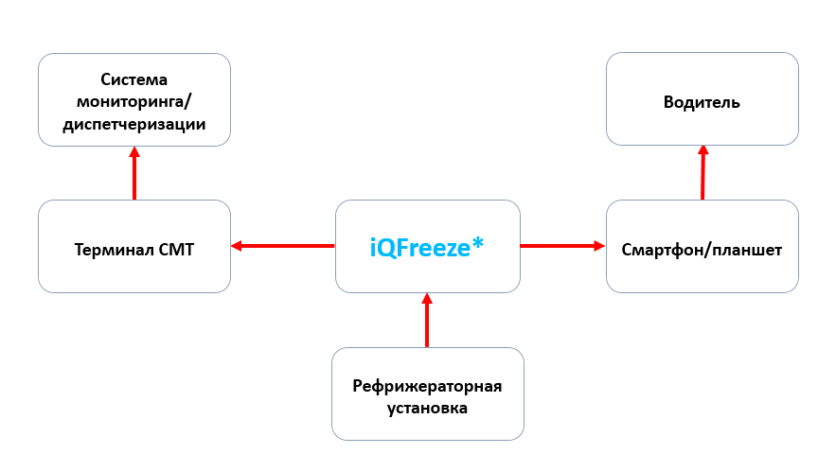
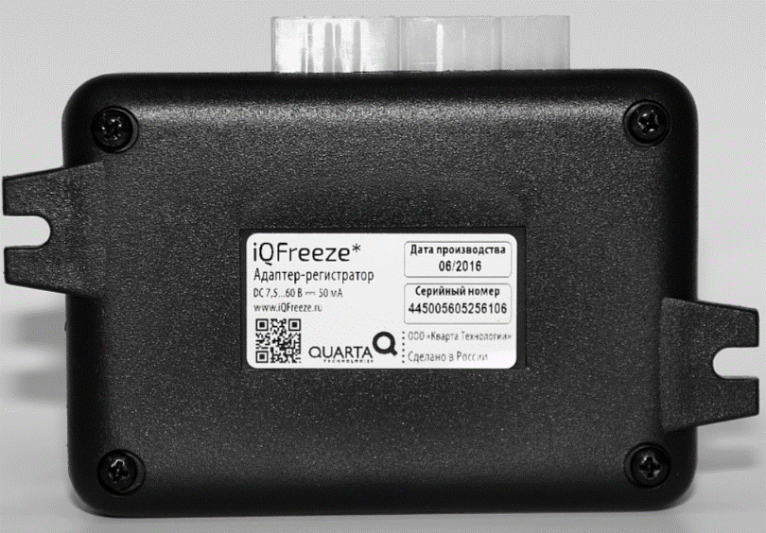
Общая схема применения

Slide 5
Что дает iQFreeze*
ЗАКАЗЧИКУ (ПЕРЕВОЗКИ)
Объективный непрерывный контроль состояния климатических параметров перевозки груза водителем, диспетчером, заказчиком перевозки
Возможность оперативного реагирования во избежание потерь груза и денег. Ускорение приемки груза – не надо печатать отчет с регистратора
ВЛАДЕЛЬЦУ (ТРАНСПОРТА)
Контроль режима работы установки, соответствие фактического режима работы и заданного. Учет моточасов работы двигателя установки
Соблюдение необходимого режима перевозки
Оптимизация расхода топлива
ВОДИТЕЛЮ
Отображение в удобном привычном виде состояния груза и установки для водителя
Оповещения и предупреждения.
Удобство работы водителя
Смартфон в кабине вместо осмотра полуприцепа

Slide 6
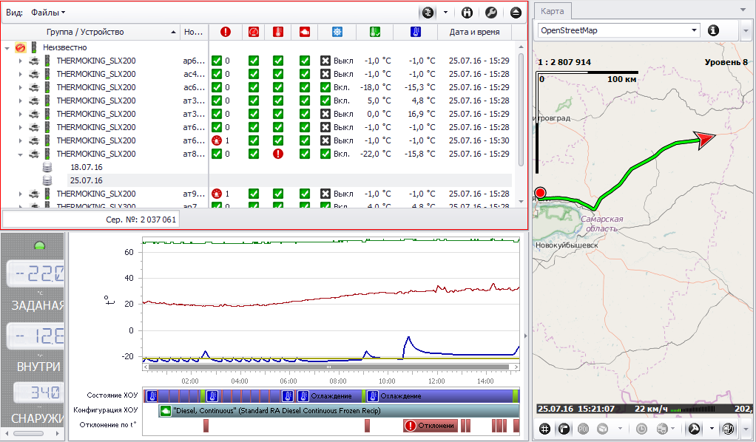
Оперативная информация в системе мониторинга

Slide 7
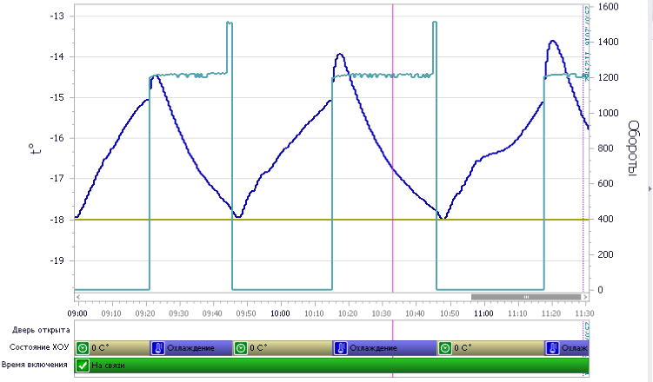
Оперативная информация в системе мониторинга
Рефрижераторная установка в автоматическом (Cycle-Sentry) режиме

Slide 8
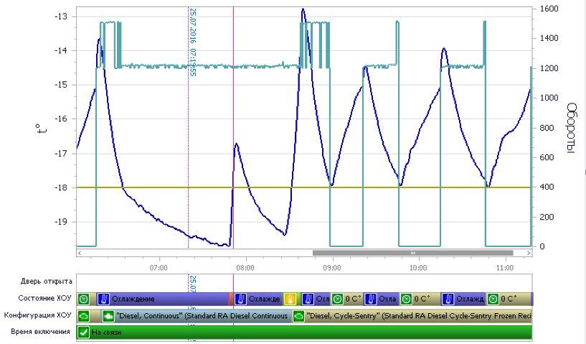
Оперативная информация в системе мониторинга
Изменение режима работы рефрижераторной установка из непрерывного (Continuous) в автоматический (Cycle-Sentry)

Slide 9
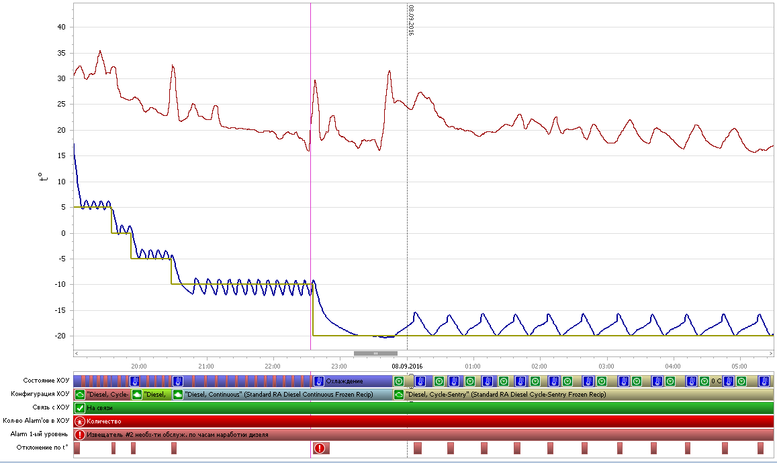
Оперативная информация в системе мониторинга
Сводная информация о работе рефрижераторной установки,
Результаты самодиагностики установки, сообщение установки о необходимости проведения технического обслуживания

Slide 10
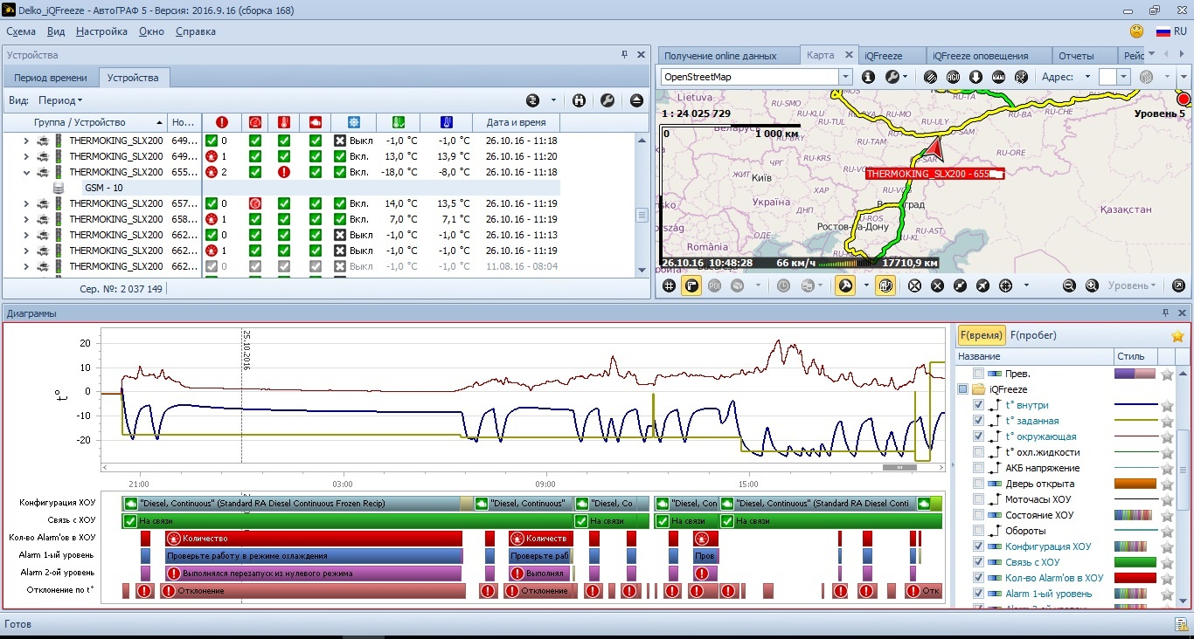
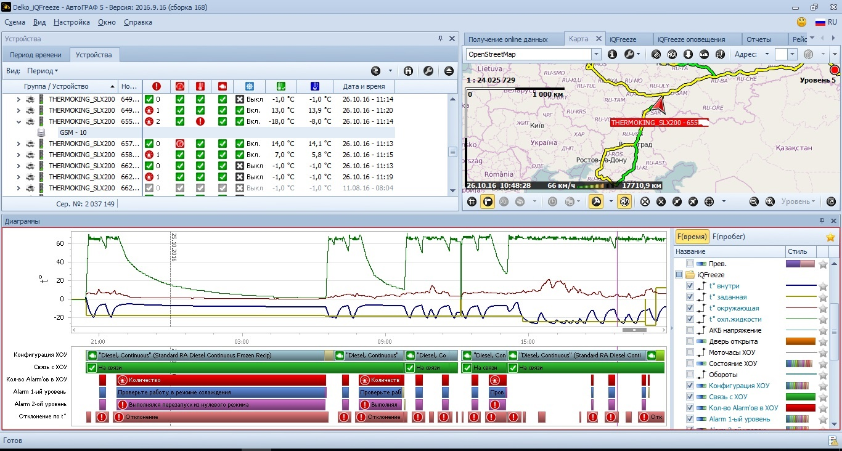
Не придуманные истории
Поломка рефрижератора во время пути

Slide 11
Отчеты в системе мониторинга
Журнал работы ХОУ
Период анализа: с 31.03.2016 0:00:00 по 31.03.2016
Полуприцеп: ThermoKing ат6684
Событие | Дата
Изменился setpoint - было 13, стало 11,9 | 31.03.16 08:20
Изменился setpoint - было 11,9 стало 10,9 | 31.03.16 08:20
Изменился setpoint - было 10,9 стало 10,1 | 31.03.16 08:20
Изменился setpoint - было 10,1 стало 10,0 | 31.03.16 08:20
Температура за пределами допуска (13 при уст 10) ( >=3 град) | 31.03.16 08:20
Переключение на повышенные обороты | 31.03.16 08:21
Температура вернулась в пределы допуска (12,63 при уст 10) | 31.03.16 08:26
Переключение на пониженные обороты | 31.03.16 09:26

Slide 12
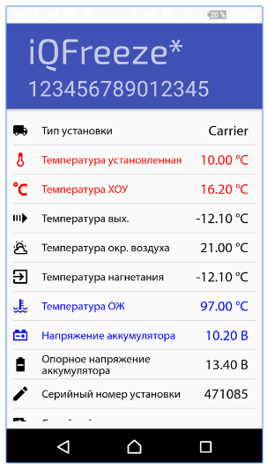
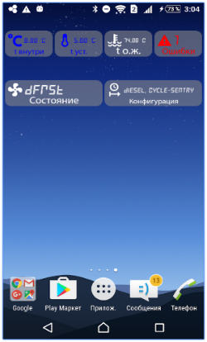
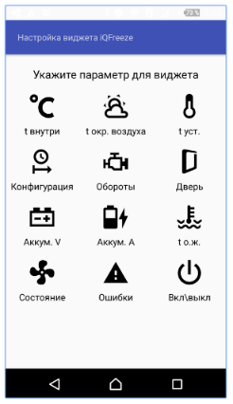
Мобильное приложение iQFreeze* для водителей (Android)

Slide 13
Бортовое устройство iQFreeze*
Основные характеристики бортового устройства iQFreeze*
Параметр | Значение
Интерфейс связи с ПК | USB 2.0
Интерфейс RS485 | 1
Интерфейс RS232 | 2
Интерфейс CAN | 1
Количество аналоговых входов | 2
Количество дискретных входов | 2
Количество выходов типа ОК | 2
Модуль беспроводной связи | Bluetooth 2.0
Технология бесконтактной идентификации устройства | NFC
Напряжение электропитания, В | От 7,5 до 60
Максимальный потребляемый ток, мА | Не более 50
Рабочий температурный диапазон, ^{о}С | От -40 до +85
Средний срок службы, лет | 8

Slide 14
Параметры рефрижераторных установок, контролируемые iQFreeze*
Параметр | Значения
Температура окружающей среды | Градусы
Температура внутри фургона | Градусы
Заданная температура груза (setpoint) | Градусы
Состояние дверей фургона | Открыто/закрыто
Режим работы ХОУ | Непрерывный/Автомат/Разморозка
Моточасы двигателя ХОУ (дизель и электрический) | Моточасы
Напряжение, ток аккумуляторной батареи ХОУ | В, А
Режим работы двигателя ХОУ | Повыш/пониж обороты
Сообщения об ошибках/предупреждения (alarms) | Количество, коды ошибок

Slide 15
Поддерживаемое оборудование и системы
Автономные рефрижераторные установки :
ThermoKing SLX(e), T-серия
Carrier Maxima, Supra, Vector
Zanotti DFZ-, TFZ- и UNO-серий
Thermal Master 5100
Бортовые устройства и системы мониторинга:
АвтоГРАФ, Цезарь Сателлит, Галилео Скай и другие
Подключение к бортовым устройствам систем мониторинга по CAN, RS-485, RS-232, Bluetooth,
Открытый протокол передачи данных для простой и быстрой интеграции

Slide 16
Отличия iQFreeze*
iQFreeze* | Датчик температуры
Метод подключения
К контроллеру рефрижераторной установки без дополнительного оборудования | Требуется установка дополнительного оборудования, технологические отверстия, провода
Параметры
Температура окружающей среды | -
Температура внутри фургона/трейлера | Температура внутри фургона/трейлера
Заданная температура груза | -
Состояние дверей | При наличии дополнительного датчика
Режимы работы реф. установки | -
Моточасы и обороты двигателя | -
Диагностические данные установки | -
Передача данных
Диспетчеру системы мониторинга | Диспетчеру системы мониторинга
На мобильное приложение водителя | -

Slide 17
О продукте. Резюме
Ключевые особенности iQFreeze*:
iQFreeze* осуществляет сбор, обработку и передачу информации о состоянии груза и рефрижератора в режиме реального времени, в отличие от устройств класса «температурный регистратор»
Стоимость iQFreeze* существенно ниже устройств класса «температурный регистратор», поскольку iQFreeze* разработан и производится в России
iQFreeze* получает информацию непосредственно от контроллера рефрижераторной установки, что обеспечивает полный набор контролируемых данных в отличие от решений с дополнительными датчиками
Функционирование iQFreeze* в режиме реального времени позволяет обеспечивать оперативное, а не отложенное, реагирование на нарушения условий перевозки
iQFreeze* является открытой системой и работает с любыми системами мониторинга транспорта, в отличие от других телематических решений

Slide 18
Специальное предложение по страхованию
https://www.ingos.ru/ru/company/news/detail/778066/

Slide 19
iqfreeze@quarta.ru
www.iqfreeze.ru

